Slide 1
Средняя общеобразовательная школа № 52 Свердловского района города Бишкек

Slide 2
Книги — корабли мысли, странствующие по волнам времени и бережно несущие свой драгоценный груз от поколения к поколению. Фрэнсис Бэкон

Slide 3
Наша библиотека

Slide 4
Наша библиотека

Slide 5
Наша библиотека

Slide 6
Наша библиотека

Slide 7
ОСНОВНЫЕ ФУНКЦИИ БИБЛИОТЕКИ

Slide 8
Основные задачи школьной библиотеки:

Slide 9
Справочно-библиографический аппарат библиотеки

Slide 10
Традиционные мероприятия, проводимые в библиотеке:

Slide 11
Наши мероприятия Книжные выставки

Slide 12
Наши мероприятия «Посвящение первоклассников в читатели»

Slide 13
Наши мероприятия Книжные выставки

Slide 14
Наши мероприятия «Литературные викторины»

Slide 15
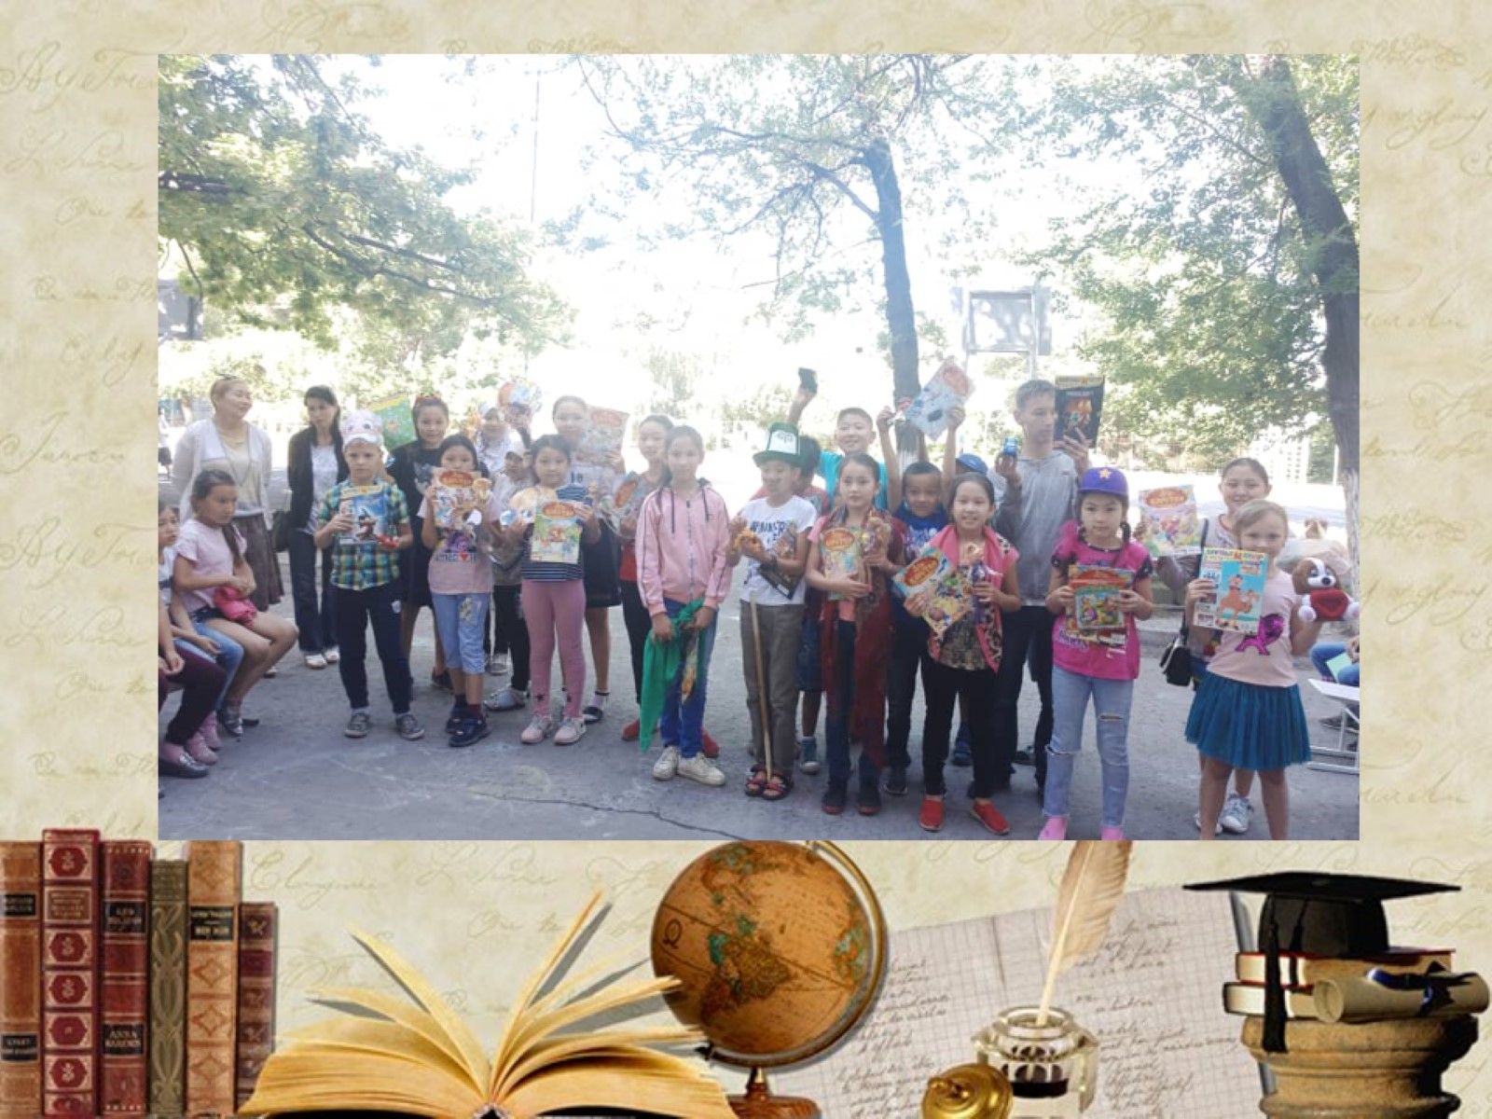

Slide 16
Наши мероприятия Помощь в подготовке к школьным мероприятиям

Slide 17
Наши мероприятия Экскурсии в библиотеку

Slide 18
Наши мероприятия Экскурсия в дом-музей Ч.Т. Айтматова

Slide 19
Наши мероприятия Самый активный читатель

Slide 20
Наши мероприятия Работа по проекту «Время читать» (USAID)

Slide 21
Наши мероприятия Акция «Подари книгу библиотеке!»

Slide 22
Наши мероприятия Акция «Подари книгу библиотеке!»

